Slide 1

Team LearnBuddy
Abschlusspräsentation

Slide 2

















Problem
Kommt euch das bekannt vor?

Slide 3









Lösung
Die LearnBuddy App

Slide 4
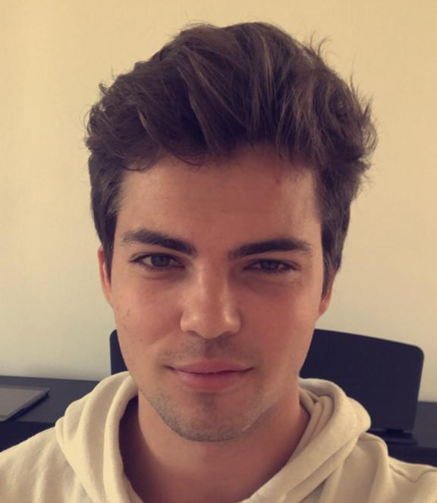

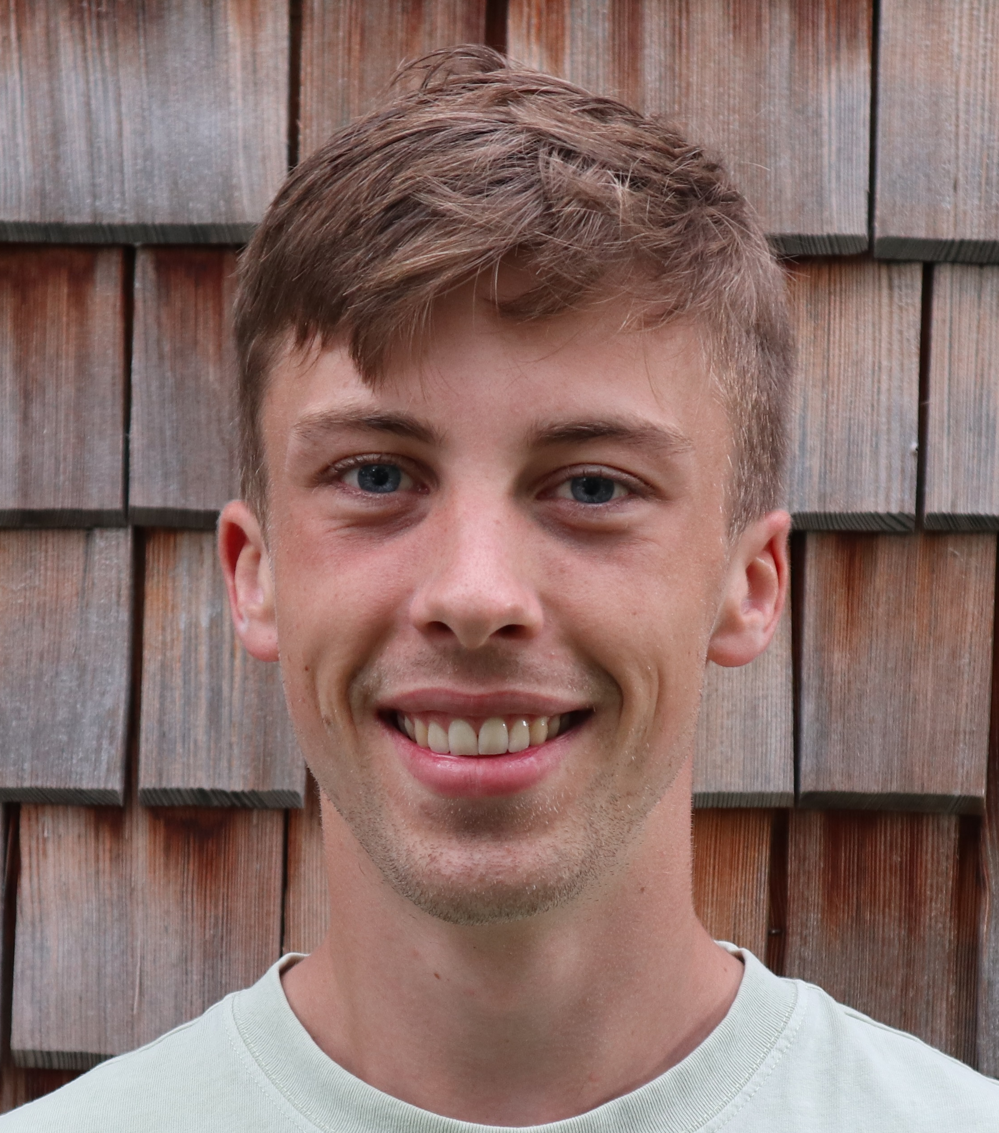


Team Learnbuddy
Marc
Timo
Markus
CelineBewerungsbild.JPEG
Luis
Céline

Slide 5

Umgesetzte Features
Aufgaben
Timer
Dashboard
Taskerstellung
Kategorien
Schlagworte
Filter
Unteraufgaben
Pomodoro Timer
Playlist
Ausgleich für Pause
Zeitlogging
Fortschrittsanzeige
Aktivität des Tages
Übersicht

Slide 6

Umgesetzte Features
Ausgleich
Lernlisten
Einstellungen
32 verschiedene Ausgleichsübungen (Outdoor, Sport, Meditation, Fun Challenges, …)
Körperlisten
Einfache Begriffslisten
Konfigurierbarkeit

Slide 7
Demo

Slide 8



Wichtige Design-Entscheidungen
Flutter
Lokale Datenhaltung
iOS und Android mit einer Codebasis
Datenschutz

Slide 9



In der Zukunft…
Open source
Geschichten
Funktionalität
Eine neue Lernhilfe, welche Geschichten generiert, soll eingefügt werden.
Weitere Features, wie das Teilen der Aufgaben mit Mitschülern sollen implementiert werden.
Das Projekt soll als „open source“ Projekt weitergeführt werden.

Slide 10
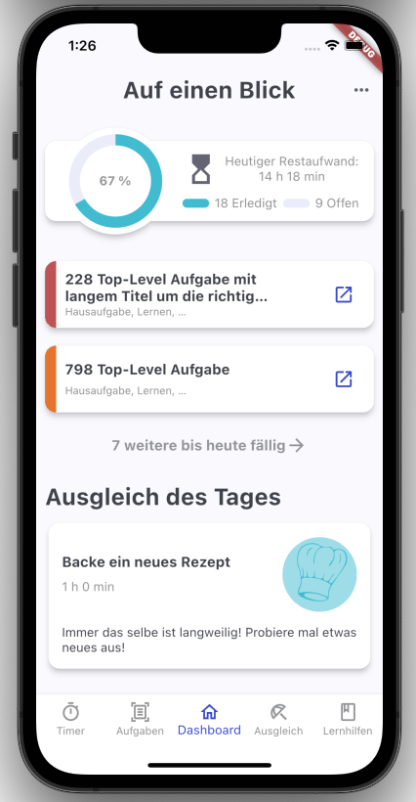
Team LearnBuddy
Abschlusspräsentation
Icons von icons8

